Slide 1
Chương 3
Lớp và đối tượng

Slide 2
Nội dung
Nhắc lại khái niệm đối tượng, lớp
Khai báo và sử dụng lớp
Khai báo và sử dụng đối tượng
Các loại phương thức của lớp
Thành phần tĩnh(static)
Thành phần hằng(const)
Con trỏ this
Hàm bạn, lớp bạn

Slide 3

Object(đối tượng)
Object = Data + Methods

Slide 4

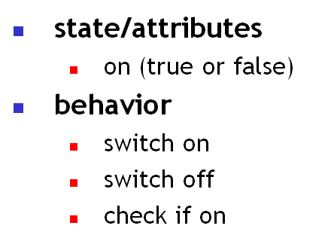
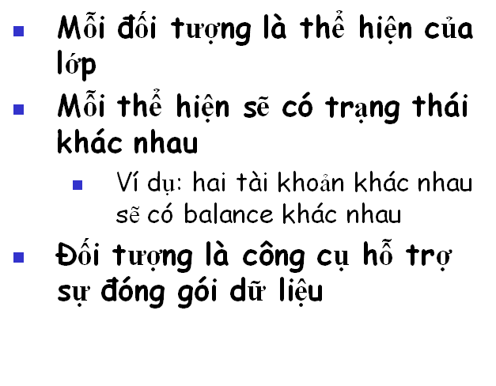

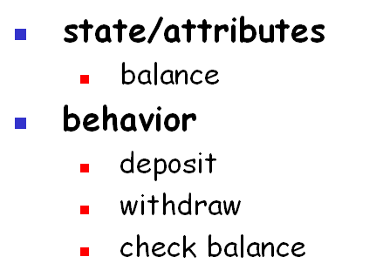
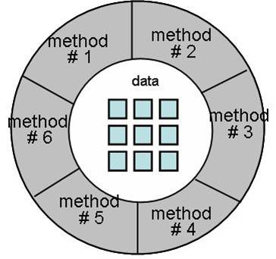
Object(đối tượng)

Slide 5
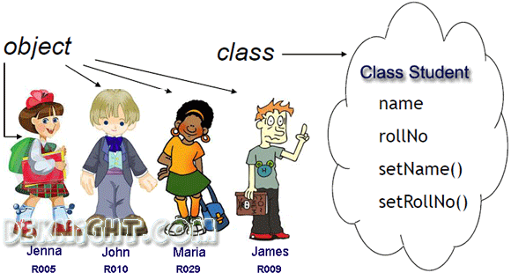
Class(lớp)
Là đại diện cho một tập các đối tượng có cùng thuộc tính và hành vi
Lớp là kiểu dữ liệu trừu tượng(ADT)

Slide 6
Khai báo Class(lớp)
class class_name
{
access_specifier:
member1;
access_specifier:
member2;
...
};

Slide 7
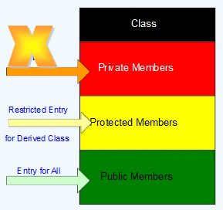
Khai báo Class(lớp)
access_specifier: quyền truy cập, chỉ định mức độ cho phép truy cập(tính bảo mật)
Các giới hạn truy cập:
  public: mọi nơi nếu đối tượng tồn tại(trong và ngoài lớp)
  private: trong phạm vi của lớp
  protected: trong phạm vi của lớp và các lớp con thừa kế
Ngầm định: private

Slide 8
Khai báo Class(lớp)
Member
  data members(variable)
  type name;
  double balance;
  member functions(method)
  Khai báo:
  return_type func(type arg1, type arg2,…)
  Định nghĩa:
  return_type class_name::func(type arg1, type arg2,…)
  {
  //body of function
  }

Slide 9
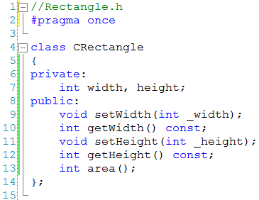
Ví dụ: Class(lớp)

Slide 10
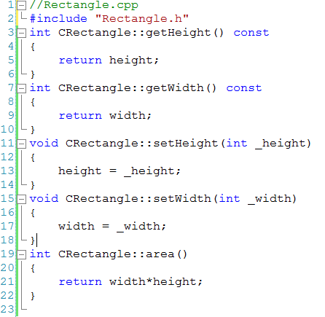
Ví dụ: Class(lớp)
Phương thức getWidth()
nằm trong phạm vi lớp
Phương thức getWidth()
nằm trong phạm vi lớp
Thành viên dữ liệu “height”
được phép truy cập trực tiếp
trong phương thức thành viên
setHeight()

Slide 11
Tạo object(đối tượng)
Cú pháp
  class_name object1, object 2, …;
  class_name *object3;
  Ví dụ: Student s1, s2;
  CRectangle rect1, *rect2;
Truy xuất thành viên
  object1.member1;
  object1.member2;
  object3→member1;
  Ví dụ: s1.input();
  rect2→setWidth(2);

Slide 12
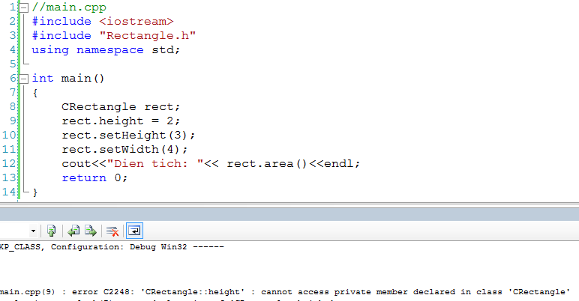
Ví dụ
Tạo đối tượng rect
Truy xuất hàm thành viên

Slide 13
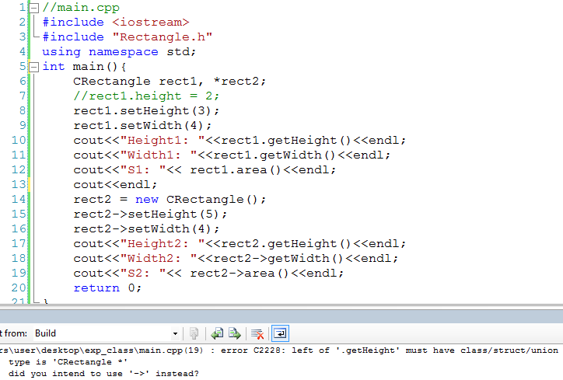
Ví dụ
Đối tượng là 1 con trỏ
Cấp bộ nhớ động
cho con trỏ rect2
Truy xuất hàm thành viên

Slide 14
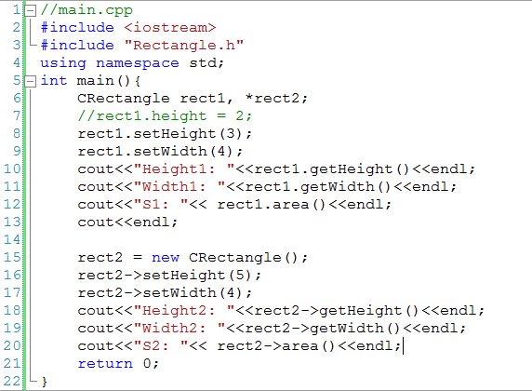
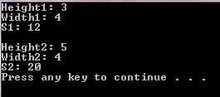
Ví dụ

Slide 15
Chuẩn hóa mã nguồn
Khai báo class trong header file
  “Rectangle.h” (interface)
Định nghĩa tất cả các phương thức trong file
“Rectangle.cpp” (implementation)
Để tránh include nhiều lần khai báo class(Rectangle.h) sử dụng:
  #ifndef _RECTANGLE_H
  #define _RECTANGLE_H
  //Class declaration
  ….
  #endif
  Hoặc
  #pragma once

Slide 16

Chuẩn hóa mã nguồn
Sử dụng class, tạo đối tượng trong file
  “Main.cpp” (client)
include
include
Rectangle.cpp
Rectangle.h
Main.cpp

Slide 17
Ví dụ: Class(lớp)
Ví dụ 1: Xây dựng và sử dụng lớp Student
  Data members: mssv, name, averMark
  Member functions: print(), input()
Ví dụ 2: Xây dựng và sử dụng lớp Fraction
  Data members: numerator, denominator
  Member functions: print(), input(), add()

Slide 18
Các phương thức
Mỗi đối tượng thường có 4 phương thức cơ bản:
  Phương thức khởi tạo đối tượng: constructor
  Phương thức hủy đối tượng: destructor
  Phương thức truy xuất dữ liệu: get
  Phương thức cập nhật dữ liệu: set

Slide 19
Phương thức khởi tạo (constructor)
Chức năng:
  Khởi tạo các giá trị thành viên dữ liệu của đối tượng
  Xin cấp phát bộ nhớ cho thành viên dữ liệu động
Là hàm thành viên của lớp
Nó được gọi tự động mỗi khi đối tượng được khai báo

Slide 20
Phương thức khởi tạo (constructor)
Khai báo
class_name(type arg1, type arg2,…)
Định nghĩa
  class_name::class_name(type arg1, type arg2,…)
  {
  //Than ham
  }

Slide 21
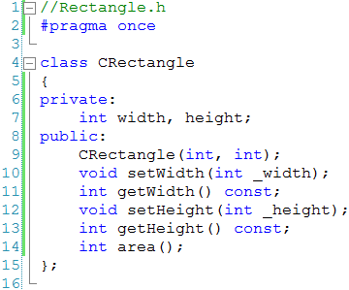
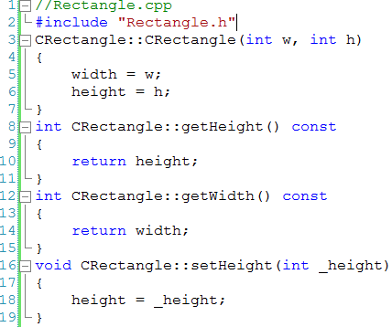
Phương thức khởi tạo (constructor)
Khai báo phương thức
khởi tạo hai tham số
Khai báo phương thức
khởi tạo hai tham số
Định nghĩa phương thức
khởi tạo hai tham số

Slide 22
Phương thức khởi tạo (constructor)
Một số đặc điểm của phương thức khởi tạo:
  Có cùng tên với tên lớp
  Không có giá trị trả về
  Có thể có nhiều phương thức khởi tạo trong cùng lớp(chồng hàm)
  Có thể khai báo với tham số có giá trị ngầm định

Slide 23
Một số phương thức khởi tạo
Default Constructor
  Không có tham số
  Chương trình tự động phát sinh nếu trong lớp không xây dựng phương thức khởi tạo nào
Parameterized Constructor
  Có một hoặc nhiều tham số
  Đối số được dùng để khởi tạo đối tượng
Copy Constructor
  Có một tham số thuộc kiểu class đang khai báo
  Sao chép thành viên dữ liệu của một đối tượng cho đối tượng khác

Slide 24
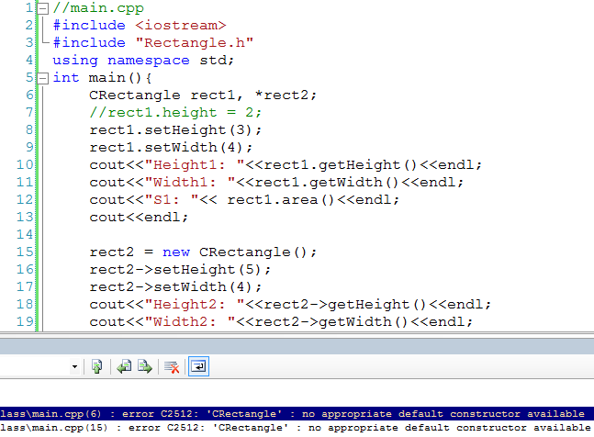
Ví dụ
Khai báo phương thức
khởi tạo hai tham số
Khai báo phương thức
khởi tạo hai tham số

Slide 25
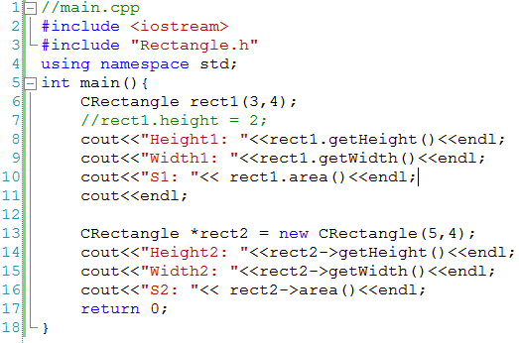
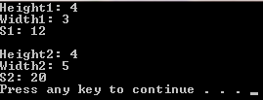
Ví dụ
phương thức
khởi tạo hai tham số
được gọi
phương thức
khởi tạo hai tham số
được gọi
phương thức
khởi tạo hai tham số
được gọi

Slide 26
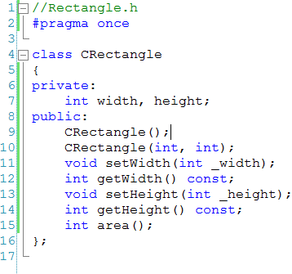
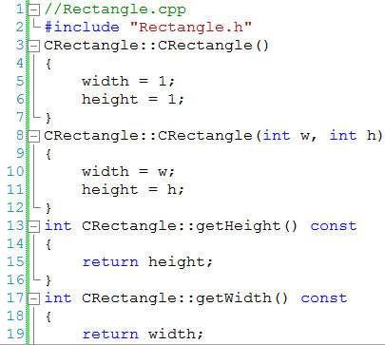
Ví dụ
Hai phương thức
khởi tạo đối tượng
Hai phương thức
khởi tạo đối tượng
Hai phương thức
khởi tạo đối tượng

Slide 27
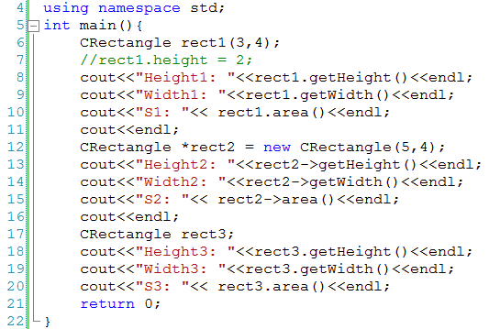
Ví dụ

Slide 28
Copy constructor
Khai báo
class_name(const class_name &arg)
Định nghĩa
class_name::class_name(const class_name &arg)
{
//thân hàm
….
}

Slide 29
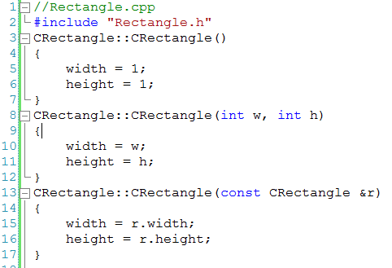
Copy constructor
Sao chép dữ liệu thành viên
của đối tượng r cho đối tượng
hiện thời

Slide 30
Copy constructor
Được sử dụng để copy một phần dữ liệu thành viên của một đối tượng cho một đối tượng khác
Copy constructor được gọi trong các tình huống sau:
  CRectangle rect3 = rect1;
  CRectangle rect3;
  rect3 = rect1;
  CRectangle rect3(rect1);

Slide 31
Phương thức hủy đối tượng (destructor)
Chức năng:
  Hủy bỏ đối tượng khi không sử dụng nó nữa
  Giải phóng bộ nhớ đã cấp phát động cho các thành viên dữ liệu
  Đóng các file, hủy các file tạm
  Đóng các kết nối mạng, kết nối cơ sở dữ liệu,…
Là hàm thành viên của lớp
Nó được gọi tự động mỗi khi đối tượng bị hủy bỏ

Slide 32
Phương thức hủy đối tượng (destructor)
Khai báo
~class_name()
Định nghĩa
  class_name::~class_name()
  {
  //Than ham
  }

Slide 33
Phương thức hủy đối tượng (destructor)
Một số đặc điểm của phương thức hủy:
  Có cùng tên với tên lớp và bắt đầu bằng dấu ~
  Không có giá trị trả về, không có tham số
  → mỗi lớp chỉ có duy nhất một phương thức hủy
  Chương trình tự động phát sinh phương thức hủy nếu nó không được định nghĩa tường minh

Slide 34
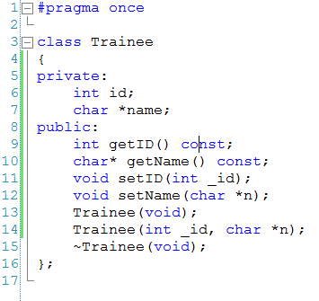
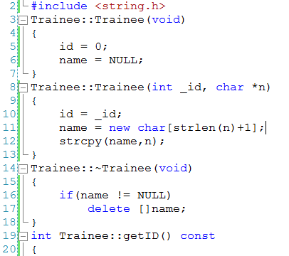
Phương thức hủy đối tượng (destructor)
“name” được cấp phát
bộ nhớ động ở hàm tạo
và giải phóng vùng nhớ
ở hàm hủy

Slide 35
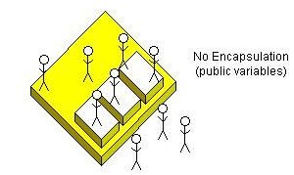
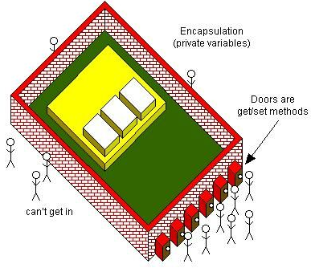
Phương thức get/set
Dữ liệu thành viên: private
Phương thức thành viên: public
Cần định nghĩa 2 phương thức get/set

Slide 36
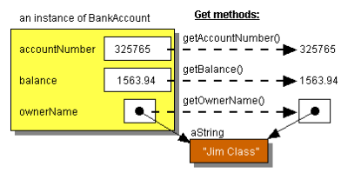
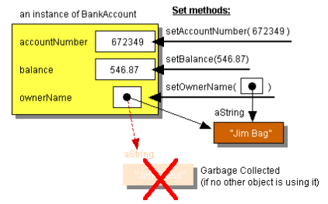
Phương thức get/set
void set<FieldName>(<fieldType> <paramName>)
{
<fieldName> = <paramName>;
}
<fieldType> get<FieldName>() {
return <fieldName>;
}

Slide 37
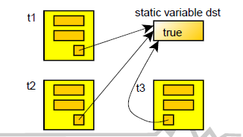
Các thành phần tĩnh(static)
Thành phần dữ liệu tĩnh
  Giá trị của thành viên dữ liệu được chia sẻ cho tất cả các đối tượng của lớp
  Dữ liệu tĩnh được cấp phát bộ nhớ 1 lần duy nhất
  Phải được khởi tạo bên ngoài khai báo lớp, ngoài tất cả các hàm

Slide 38
Các thành phần tĩnh(static)
Thành viên dữ liệu tĩnh
  Khai báo:
  static datatype var;
  static int count;
  Khởi tạo:
    datatype class_name::var = value
  Truy xuất:
    Theo đối tượng:
      CRectangle a;
      a.count = 0;
    Theo lớp: CRectangle::count = 1;

Slide 39
Các thành phần tĩnh(static)
Phương thức thành viên tĩnh
  Được dùng chung cho tất cả các đối tượng của lớp
  Có thể được gọi mà không cần tạo ra đối tượng
  Chỉ có thể truy xuất thành viên tĩnh
  Phương thức không tĩnh(non-static) có thể truy xuất thành viên dữ liệu tĩnh
  Khai báo:
  static return_type func (ds tham số)

Slide 40
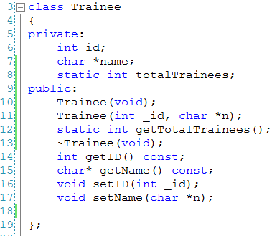
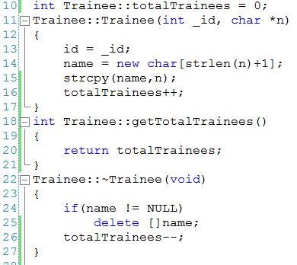
Các thành phần tĩnh(static)
Khai báo và định nghĩa
phương thức static
Khởi tạo thành phần
dữ liệu tĩnh

Slide 41
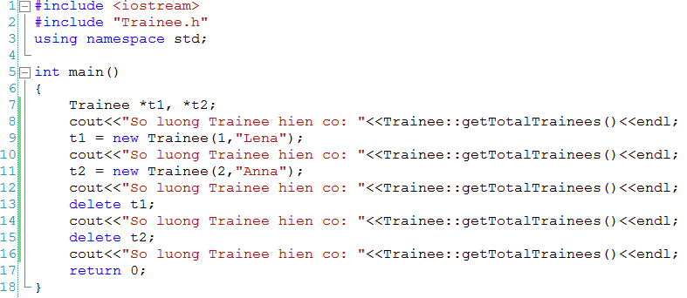

Các thành phần tĩnh(static)

Slide 42
Thành viên dữ liệu const
Thành viên dữ liệu const sẽ không thay đổi giá trị trong suốt thời gian sống của đối tượng
Các object khác nhau sẽ có giá trị thành viên dữ liệu const khác nhau
Được khởi tạo giá trị trong hàm tạo
Khai báo
const datatype cdata1, cdata2;
Khởi tạo
    class_name(ds tham so): cdata1(doi so), cdata2(doi so),…
    {
    …..
    }

Slide 43
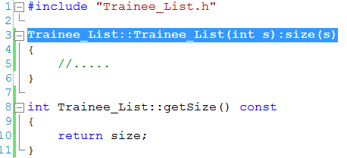
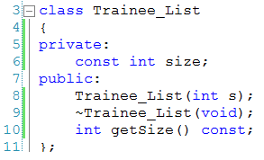
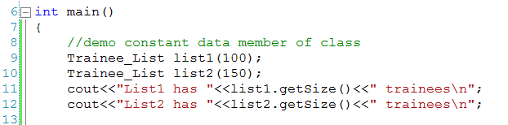
Thành viên dữ liệu const
Khởi tạo thành viên
dữ liệu const

Slide 44
Phương thức thành viên Const
Mục đích
  Ngăn chặn sự thay đổi của thành viên dữ liệu bên trong phương thức thành viên
Phương thức get thường được khai báo với const
Khai báo:
return_type Func(ds tham số) const;

Slide 45
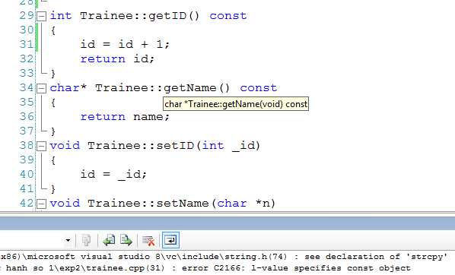
Phương thức thành viên Const

Slide 46
Đối tượng hằng(const object)
Là đối tượng không thể thay đổi giá trị của dữ liệu thành viên
Đối tượng hằng chỉ có thể gọi phương thức thành viên là tĩnh(static) hoặc hằng(const)
Khai báo
const class_name obj;

Slide 47
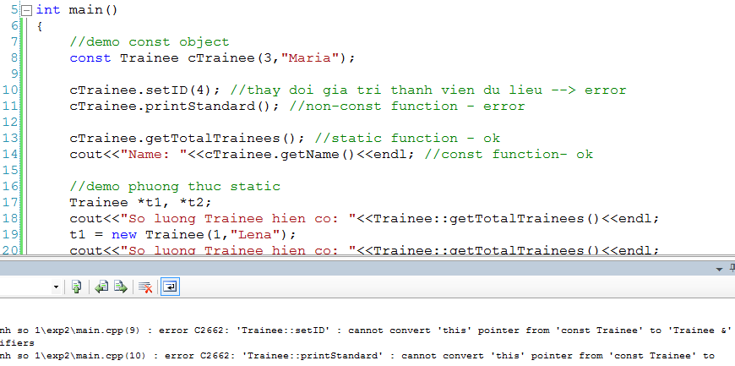
Đối tượng hằng(const object)

Slide 48
Con trỏ this
Được sử dụng làm tham số ngầm định trong tất cả các phương thức thành viên non-static của lớp
Cho phép các đối tượng tham chiếu đến chính nó thông qua “this”
Trỏ đến đối tượng hiện thời đang gọi phương thức thành viên
Con trỏ this không thể được sử dụng trong phương thức tĩnh

Slide 49
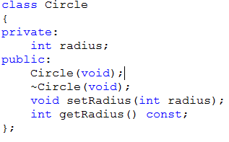
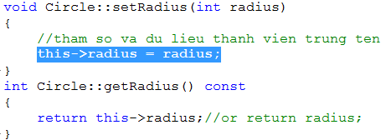
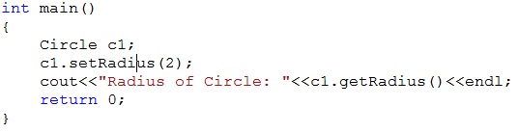
Sử dụng con trỏ this
Tránh sự mơ hồ

Slide 50
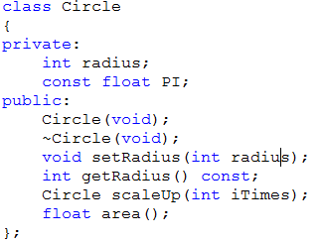
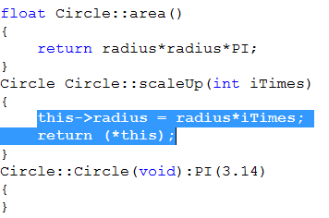
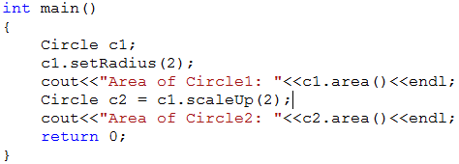
Sử dụng con trỏ this
Phương thức trả về đối tượng

Slide 51
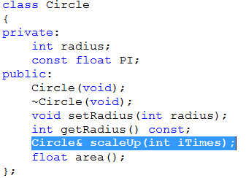
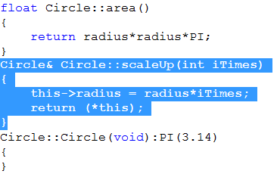
Sử dụng con trỏ this
Phương thức trả về tham chiếu đến đối tượng

Slide 52
Friend
Dữ liệu được khai báo “private” trong lớp không thể được truy xuất từ bên ngoài
Tuy nhiên, trong một số trường hợp các hàm/lớp bên ngoài muốn truy xuất dữ liệu “private”
C++ hỗ trợ một ngoại lệ: “friend”
C++ cho phép khai báo “friend” với hàm/lớp
Notes:
Basically, when you declare something as a friend, you give it access to your private data members.

Slide 53
Friend
Tính chất của quan hệ “friend”:
  Được cho, không được nhận
  Không đối xứng(nếu B là bạn của A thì A không nhất thiết phải là bạn của B)
  Không bắc cầu(nếu A là bạn của B, B là bạn của C, thì A không nhất thiết là bạn của C)

Slide 54
Hàm bạn(friend function)
Hàm bạn của một lớp không phải là hàm thành viên của lớp đó
Được phép truy xuất đến các thành phần “private” của lớp
Friend
function
Matrix
Vector
Mult

Slide 55
Hàm bạn(friend function)
Tính chất của hàm bạn:
  Khai báo nguyên mẫu hàm bên trong khai báo lớp với từ khóa friend
  Được định nghĩa bên ngoài phạm vi lớp
  Được gọi giống như hàm không thành viên
Khai báo:
  friend <returntype> <func_name>(list_param);

Slide 56
Hàm bạn(friend function)
Các kiểu bạn bè:
  Hàm tự do là bạn của một lớp
  Hàm thành viên của một lớp là bạn của một lớp khác
  Hàm bạn của nhiều lớp

Slide 57
Hàm bạn(friend function)
Sử dụng hàm bạn trong trường hợp:
  Cần có một hàm có thể truy xuất thành viên “private” của hai hoặc nhiều lớp khác nhau.
  Tạo ra các hàm xuất/nhập
  Thiết kế một vài toán tử

Slide 58
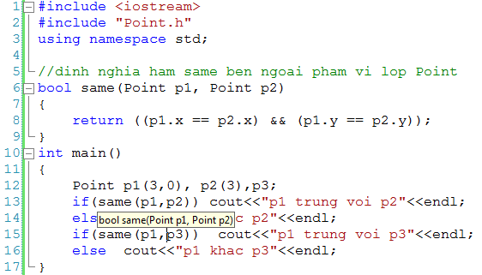
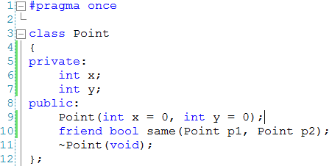
Hàm bạn(friend function)

Slide 59
Hàm bạn(friend function)
class Matrix;
class Vector {
friend Vector multiply(const Matrix&,
const Vector&);
... }
class Matrix {
friend Vector multiply(const Matrix&,
const Vector&);
... }
Vector multiply(const Matrix& ml,
const Vector& vl) {
... }

Slide 60
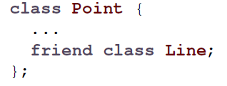
Lớp bạn(friend class)
Friend class: tất cả các hàm thành viên của lớp A có thể truy xuất dữ liệu “private” của lớp B → A là bạn của B

Slide 61
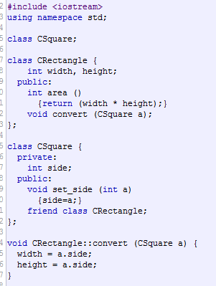
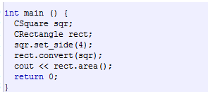
Lớp bạn(friend class)

Slide 62
Nhận xét
Hàm/lớp bạn phá vỡ tính đóng gói, bảo mật dữ liệu
Chỉ nên sử dụng khi thực sự cần thiết

